Slide 1
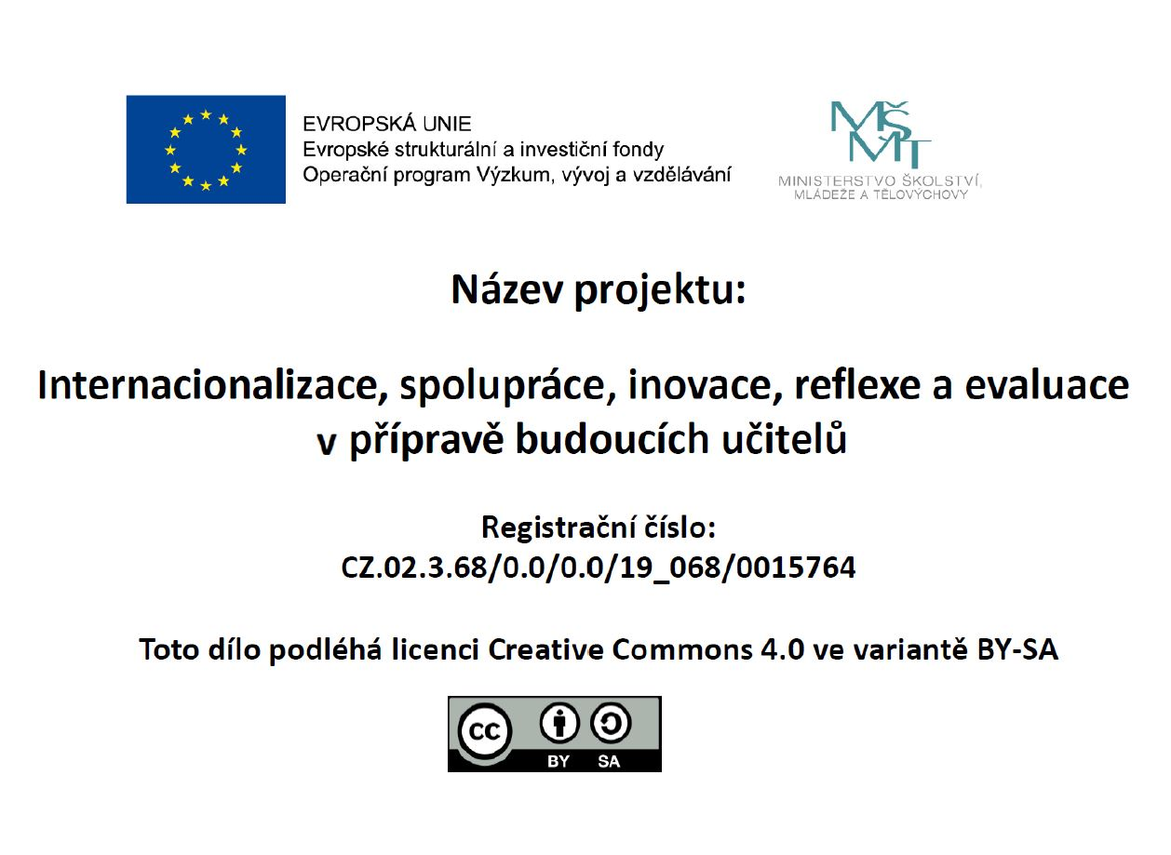

Slide 2
Konstruktivismus jako východisko psychodidaktiky
Konstruktivismus je jedním z nosných východisek psychodidaktiky…. Vysvětluje učení jako proces, v němž žáci „konstruují své poznatky a učitel vytváří pro toto poznávání žáků vhodné podmínky“:
Učitel dovede diagnostikovat žákovo pojetí učiva.
Na základě této diagnostiky dovede připravit nové učivo tak, aby jim nebylo předáno zvnějšku, ale naopak, aby poskytovalo prostor pro konfrontaci různých žákovských pojetí, pro vznik tzv. „sociokognitivních konfliktů“ ve třídě.
(Zdroj: Švec, Hrbáčová, 2004, in Doležalová, 2004, s. 15-17)

Slide 3
Didaktický konstruktivismus
Konstruktivismus je nejvýznamnější (psycho)didaktickou teorií, zdůrazňuje činnostní a sociální aspekt školního vzdělávání.
Aktivita žáka je chápána jako základní princip vyučování. Učitel zprostředkovává obsah a připravuje pro vhodné podmínky, aby žák mohl konstruovat své poznatky, aktivně se podílet na výstavbě svého poznání. (Zdroj: Kosíková, 2011, s. 92)
„Padesát let experimentálního zkoumání nás poučilo, že neexistuje žádné poznání, které by bylo výsledkem pouhého zaznamenávání pozorovaného a jež by nebylo strukturováno aktivitou subjektu.“ (Zdroj: Piaget, in Bertrand, 1998, s. 65)
Didaktický konstruktivismus chápe učení jako konstruování „vědění“, jako řešení problému, jako rozhodovací proces podmiňující autoregulaci vlastního učení, učení s porozuměním, resp. smysluplnost učení. (Zdroj: Henderson, in Kalhous, Obst, 2002, s.57)

Slide 4
Didaktický konstruktivismus
Vyznání současné teorii konstruktivismu vyjádřil Helus a Skalková:
„Mezi nejvýznamnější impulzy pro objevování dítěte a obrat k němu patří objevy kognitivní a konstruktivistické psychologie; tedy psychologie objasňující poznávání jako aktivní proces probíhající v interakci poznávajícího jedince s poznávanou skutečností a druhými lidmi, sdílejícími společnou kulturu. Samo poznání pak není otisk poznávaného, ale výtvor, konstrukt. (Zdroj: Helus, 2004, s. 50)
Didaktický konstruktivismus je možné chápat jako syntetické vyjádření individuálního a sociálního konstruktivismu v pedagogických aplikacích. „Význam kognitivních didaktik spočívá v tom, že konstruktivisticky pojaté interpretace žákova učení a poznávání vede učitele k hlubšímu vhledu do kognitivních aktivit žáků v procesu vyučování. Vycházejí z předpokladu, že chápat neznamená být divákem, ale vyvíjet kognitivní úsilí.“ (Zdroj: Skalková, 2007, s. 150)

Slide 5
Psychodidaktický přístup
Nový psychodidaktický přístup navádí sestoupit do hlubší úrovně vztahu mezi vyučováním a učením. Nejde jen o požadavek brát v úvahu hledisko dítěte při projektování vyučování, ale také o to „skloubit hledisko pojmotvorného procesu s hlediskem sociální konstrukce pojmu“. (Zdroj: Štech, 2003, s. 433)
Učení znamená vždy „budování vlastní identity v sociálním kontextu“.
Jednotlivé fáze práce s pojmy:
Kontextové poznávání – vychází ze zkušenosti žáků, z prvotní představy, z předpojmu, znamená poznání v určité souvislosti, v kontextu individuální zkušenosti žáka.
Dekontextualizované poznávání – znamená odstup od prvotní zkušenosti, poznávací zlom – „ono to může být i jinak…“ . Žák získává „vědecký“ poznatek, komplexní představu.
Re-kontextualizace znamená takovou fázi práce s pojmy, kdy žák použije osvojený poznatek, pojem v nových kontextech.
Má-li být vyučování účinné, nelze vynechat druhou a třetí fázi učení…vzdělávání ve škole má směřovat k re-kontextualizaci.

Slide 6
Znaky konstruktivní metody
Při využívání konstruktivní metody dochází k porozumění pojmu na základě osobních zkušeností a autentických činností žáků.
Při tomto postupu dochází k posunu od prekonceptu, „neujasněného“ prototypu k pojmovému jádru, které nejvýstižnějším způsobem vyjadřuje podstatu pojmu.
Dochází ke vzniku nových otázek, vedoucích k objevování pojmového jádra, v této fázi dochází k „poznatkovému zlomu“ – „ono to může být i jinak…“
Je vytvořena taková pedagogická situace, která aktivuje atributy, směřující k ujasnění pojmového jádra, k vytvoření komplexnější představy na základě pochopení vzájemných vztahů a souvislostí.
Postup činností – cesta od prekonceptu k pojmovému jádru, k podstatě pojmu. K tomu je zapotřebí vytvořit vhodnou pedagogickou situaci, která bude aktivovat atributy směřující k vytvoření komplexnější představy.

Slide 7
Fáze konstruktivní metody
1. fáze – fáze individuální činnosti – žáci se ponoří do výchozí situace, jde nejčastěji o fázi individuální práce, jejím cílem je exteriorizovat – zviditelnit dosavadní vědomosti, znalosti, schopnosti, představy, zkušenosti. Dosažený stav poznání se fixuje činností žáka – žák vytvoří text, schéma…
Smyslem počáteční fáze (fáze procesu konceptualizace, utváření pojmů) je uvědomit si dosavadní stav poznání, objevit prekoncept (jakousi zatím neujasněnou představu o významu pojmu), ze kterého se dále vychází.
2. Fáze – fáze sociálního zprostředkování, při které dochází k zveřejnění toho, co žáci v první fázi napsali, vytvořili…, tato fáze probíhá formou společné diskuse.
V této fázi se hledají společné i rozdílné znaky, které vyplynou ze zveřejnění individuálních prací, z prekonceptu. Tím se rozkrývají jednotlivé individuální koncepce.
(Zdroj: Štech, auto-socio-konstrukci, aneb efektivní výstavbu poznání i osobnosti)

Slide 8
Úloha učitele ve 2. fázi
Učitel musí citlivě usměrňovat diskusi, a přitom ji nezavádět příliš direktivně a rychle k cíli, kterým je výsledný pojem. Naopak, musí být spíše tím, který pomáhá strukturovat dosavadní informace a představy, kdo dbá na korektní dodržování pravidel diskuse, kdo pomůže v situaci, kdy navozená slepá ulička hrozí vyústit v rezignaci…. (Zdroj: Štech, 1992, s. 208-229)
Smyslem této fáze je nalezení a vznik správných otázek na základě srovnávání.
Dochází zde k odstupu od vlastního individuálního poznání k sociální oklice… u žáka může nastat poznávací zlom, (jak to, že je to, či může být jinak?), protože rozpory v různých částech poznání umožňují nalézt odpovědi, které předtím nebyly položeny.
Cílem této fáze je postupně směřovat k odhalování pojmového jádra, pokoušet se o utváření pojmu, o jeho konceptualizaci, a objevovat nejdůležitější vztahy pro daný pojem.

Slide 9
3. fáze – fáze syntetických vyjádření, fáze výsledných konstruktů, které mohou mít podobu společného textu, výrobku, dokumentu, mapy atd., kterou společně žáci ve skupině vytvoří.
Toto syntetické vyjádření by mělo vyjadřovat posun v poznání, v myšlení, v pochopení podstaty pojmového jádra, jeho souvislostí, tedy:
„cestu od prekoncepce či spontánní představy o objektu poznávání k představě komplexnější („vědečtější“), rozhodně ale jiné, nikdy už ne takové, jaká stála na začátku. Tím ovšem nelze nezasáhnout do identity poznávajícího“.
(Zdroj: Štech, 1992, s. 208-229)

Slide 10
Cíle a význam konstruktivní metody
Cíle kognitivní:
Konstruktivní metoda umožňuje žákovi rozumět učení jako procesu, při kterém každý poznatek vzniká, vypracovává se jako reakce na nějaké reálné potřeby. Žák je nucen k vlastní autentické poznávací práci, napodobuje činnosti a postupy, které vedly k vytváření poznatku. (Zdroj: Štech, 1992, s.208-229, 2003, s. 433)
Cíle sociální – participace na společném úkolu, kooperace, komunikace, argumentace, akceptace jiných názorů, poznávání druhých – zaměření na činnost i na mezilidské vztahy.
Cíle osobnostně rozvíjející – každý žák je zapojen do společné práce, pozornost je věnována každému, každý žák může vyjádřit svou představu, své pocity, nálady, které promítá do své práce.
Cíle (auto)diagnostické – žák reflektuje svoji činnost, dokáže (učí se) posoudit svůj přínos pro společnou práci i svůj posun v poznání, vnímá své postavení ve skupině, má tak příležitost lépe poznávat sebe i ostatní. (Zdroj: Kosíková, 2011, s. 98)

Slide 11
Závěrem:
Vyučovací hodina pracuje s kategoriemi, které se žáků dotýkají, kterým rozumí. Během práce s nimi dochází k významovým změnám v oblasti chápání pojmu.
Dochází k jakémusi „vyvázání“ chápání pojmu jen na základě vlastní zkušenosti, cílenou učební činností dochází k vytvoření komplexnější představy, k chápání pojmu v nových souvislostech.
Žáci činnosti založené na konstruktivní metodě přirozeně přijímají a rozvíjejí tím svoje kognitivní kvality i osobnostní vlastnosti.

Slide 12
Literatura
Švec, Vlastimil a Hrbáčková, Karla. Psychodidaktika – módní, nebo moderní pojem? In DOLEŽALOVÁ, Jana, ed. Didaktika - opora proměn výuky?: sborník příspěvků z celostátní konference s mezinárodní účastí, konané dne 4.6.2003 na PF UHK v Hradci Králové. Hradec Králové: Gaudeamus, 2004. ISBN 80-7041-498-7.
KOSÍKOVÁ, Věra. Psychologie ve vzdělávání a její psychodidaktické aspekty. Praha: Grada, 2011. Pedagogika (Grada). ISBN 978-80-247-2433-1.
BERTRAND, Yves. Soudobé teorie vzdělávání. Praha: Portál, 1998. Studium (Portál). ISBN 80-7178-216-5.
KALHOUS, Zdeněk. Školní didaktika. Praha: Portál, 2002. ISBN 80-7178-253-x.
HELUS, Zdeněk. Dítě v osobnostním pojetí: obrat k dítěti jako výzva a úkol pro učitele i rodiče. Praha: Portál, 2004. Pedagogická praxe. ISBN 80-7178-888-0.
Štech,Stanislav. Škola, nebo domácí vzdělávání? Čas. Pedagogika, 2003, roč. LIII, č. 4, s. 418-436
SKALKOVÁ, Jarmila. Obecná didaktika: vyučovací proces, učivo a jeho výběr, metody, organizační formy vyučování. Praha: Grada, 2007. Pedagogika (Grada). ISBN 978-80-247-1821-7.
ŠTECH, Stanislav. Škola stále nová: Freinetova "moderní škola": MCE – hnutí pedagogické kooperace: GFEN – Francouzská skupina Nové výchovy. Praha: Karolinum, 1992. ISBN 80-7066-673-0.

